Slide 1



Petanque13
Boulenciel
on court with
Petanque13
Partnership proposal
2026–2027 season
Notes:
Bron: Petanque13-sponsordossier.pdf, seizoen 2026-2027, aangeleverd door Frederic. Actualisatie: Frederic bevestigt op 8 oktober 2026 dat er nu 571 tornooien zijn. 208+ clubs, 50.000+ bezoeken per jaar en sponsortarieven komen uit het dossier. Bezoeken zijn geen unieke bezoekers. Productfoto’s en Boulenciel-logo afkomstig van de officiële shop https://shopboulenciel.com/it/ en opgeslagen in het lokale project. Conceptvoorstel, geen bestaande sponsorovereenkomst.
Nederlandse spreeknotities: Open met het merk en de sportbeleving. Stel een samenwerking met Petanque13 voor. Het achtergrondbeeld is een gegenereerd campagneconcept op basis van de Iris Vert-productfoto, geen foto van een echt evenement.

Slide 2
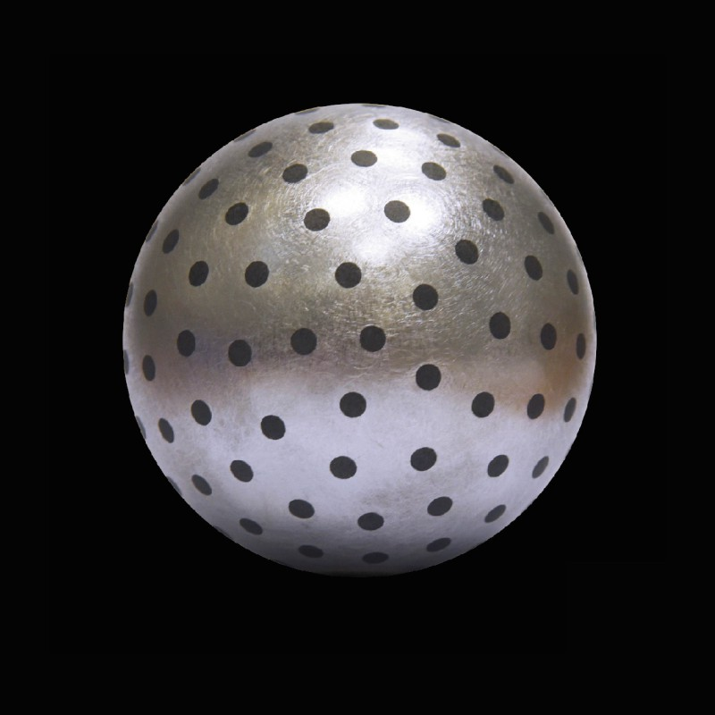
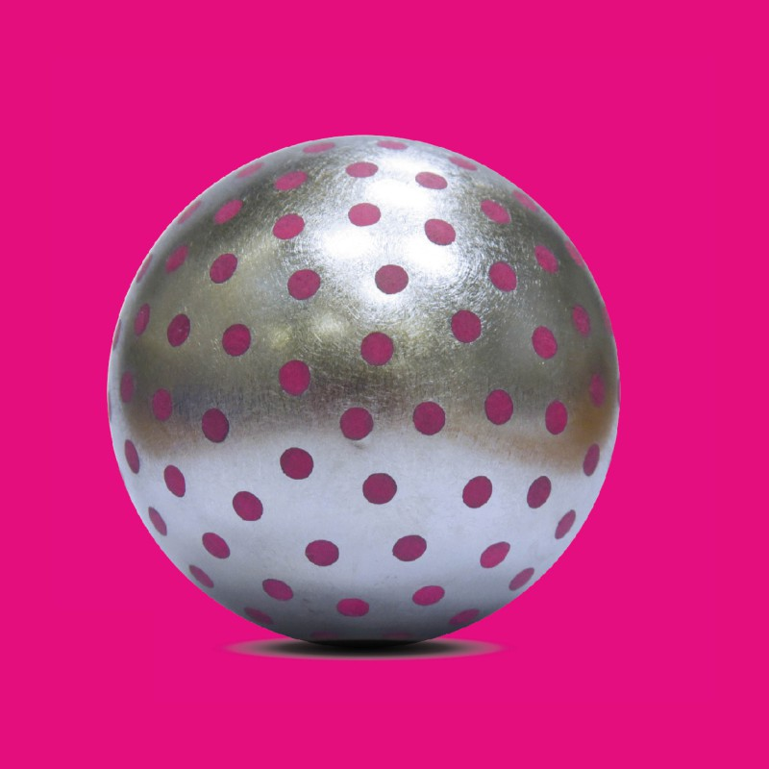
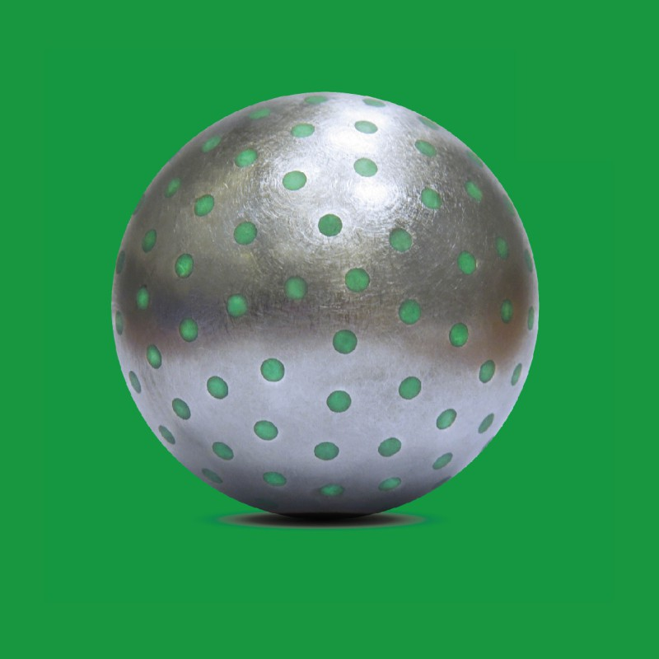
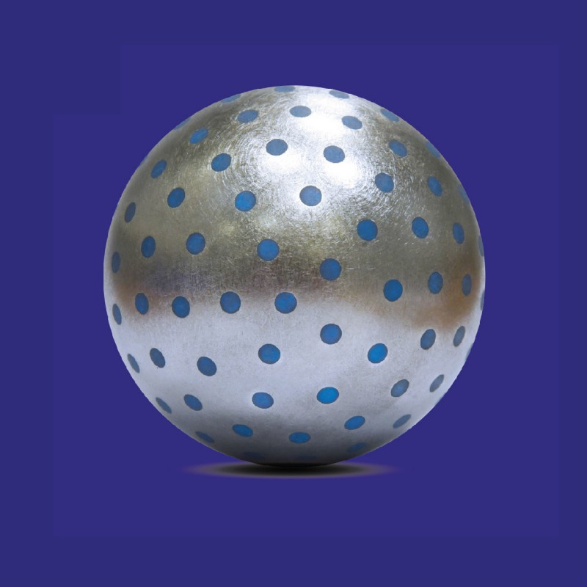
The Boulenciel collection,
in focus on Petanque13
Iris Noir
Iris Fuchsia
Iris Vert
Iris Bleu
A recognisable brand presence, from the dedicated page to tournament day.
02
Notes:
Bron: Petanque13-sponsordossier.pdf, seizoen 2026-2027, aangeleverd door Frederic. Actualisatie: Frederic bevestigt op 8 oktober 2026 dat er nu 571 tornooien zijn. 208+ clubs, 50.000+ bezoeken per jaar en sponsortarieven komen uit het dossier. Bezoeken zijn geen unieke bezoekers. Productfoto’s en Boulenciel-logo afkomstig van de officiële shop https://shopboulenciel.com/it/ en opgeslagen in het lokale project. Conceptvoorstel, geen bestaande sponsorovereenkomst.
Nederlandse spreeknotities: Toon de kleuren en de herkenbaarheid van Boulenciel. Dit zijn de originele productfoto’s van de vier Iris-uitvoeringen. De presentatie gebruikt het merk als hoofdonderwerp, niet als een klein sponsorlogo.

Slide 3
The Petanque13 community
571
208+
active clubs
50,000+
tournaments listed
visits per year
Reaching players and organisers across Belgium, in Dutch and French.
571 tournaments as of 8 October 2026. Other figures: 2026–2027 dossier. Visits are not unique visitors.
03
Notes:
Bron: Petanque13-sponsordossier.pdf, seizoen 2026-2027, aangeleverd door Frederic. Actualisatie: Frederic bevestigt op 8 oktober 2026 dat er nu 571 tornooien zijn. 208+ clubs, 50.000+ bezoeken per jaar en sponsortarieven komen uit het dossier. Bezoeken zijn geen unieke bezoekers. Productfoto’s en Boulenciel-logo afkomstig van de officiële shop https://shopboulenciel.com/it/ en opgeslagen in het lokale project. Conceptvoorstel, geen bestaande sponsorovereenkomst.
Nederlandse spreeknotities: Noem eerst het actuele aantal: 571 tornooien, door Frederic bevestigd op 8 oktober 2026. De overige cijfers komen uit het bestaande dossier. Dit is platformbereik, geen gegarandeerd bereik van de sponsor.

Slide 4
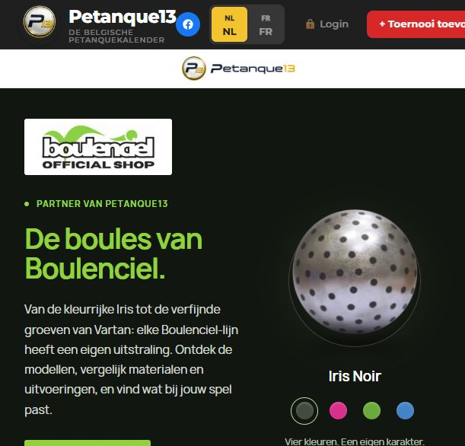
Your brand.
Its own space.
A dedicated page for
the Boulenciel collection.
18 sets, product photography
and a guide to choosing boules.
In Dutch and French.
LOCAL PREVIEW
04
Notes:
Bron: Petanque13-sponsordossier.pdf, seizoen 2026-2027, aangeleverd door Frederic. Actualisatie: Frederic bevestigt op 8 oktober 2026 dat er nu 571 tornooien zijn. 208+ clubs, 50.000+ bezoeken per jaar en sponsortarieven komen uit het dossier. Bezoeken zijn geen unieke bezoekers. Productfoto’s en Boulenciel-logo afkomstig van de officiële shop https://shopboulenciel.com/it/ en opgeslagen in het lokale project. Conceptvoorstel, geen bestaande sponsorovereenkomst.
Nederlandse spreeknotities: De eigen pagina is lokaal voorbereid en nog niet gepubliceerd. Ze toont 18 sets met keuzehulp in Nederlands en Frans. Er zijn momenteel geen bestelknoppen. Laat Boulenciel de inhoud en merkuitstraling vooraf beoordelen.

Slide 5
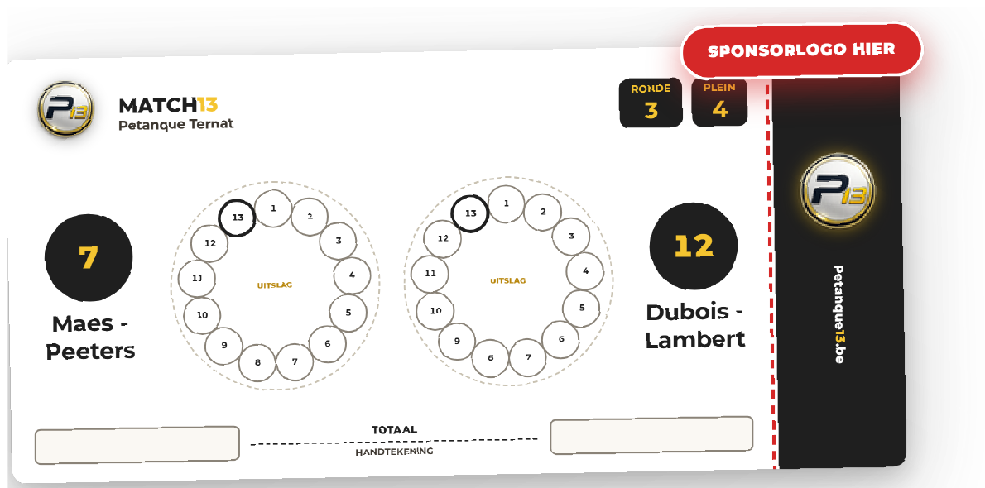
Boulenciel on the match card
Your brand stays with the players, round after round.
PROPOSED PARTNER
Your logo,
every round.
Logo placement concept. Integration on Match13 cards follows an agreement.
05
Notes:
Bron: Petanque13-sponsordossier.pdf, seizoen 2026-2027, aangeleverd door Frederic. Actualisatie: Frederic bevestigt op 8 oktober 2026 dat er nu 571 tornooien zijn. 208+ clubs, 50.000+ bezoeken per jaar en sponsortarieven komen uit het dossier. Bezoeken zijn geen unieke bezoekers. Productfoto’s en Boulenciel-logo afkomstig van de officiële shop https://shopboulenciel.com/it/ en opgeslagen in het lokale project. Conceptvoorstel, geen bestaande sponsorovereenkomst.
Nederlandse spreeknotities: Hier tonen we een visueel concept met het echte Boulenciel-logo naast de bestaande Match13-kaart. De scorekaart komt uit het dossier. De sponsorstrook is een voorstel en moet nog technisch geïntegreerd worden. De merkplaatsing is aangepast voor deze presentatie, geen bewijs van bestaande sponsoring.

Slide 6
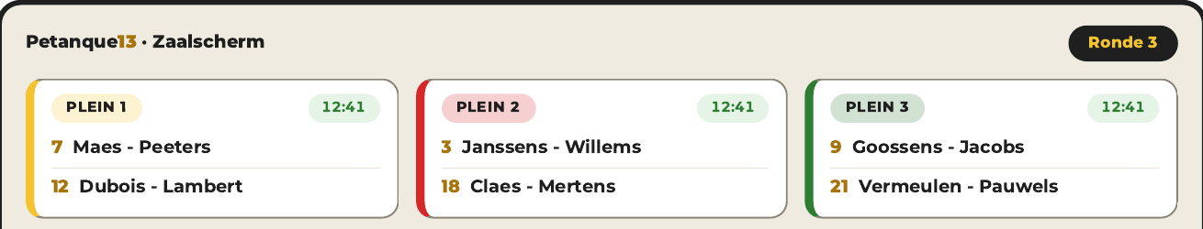
Boulenciel on the big screen
Alongside the rounds and court assignments.
MATCH13 PARTNER
Proposed visibility throughout the tournament
Concept. Sponsor strip to be added for tournaments using the Match13 venue screen.
06
Notes:
Bron: Petanque13-sponsordossier.pdf, seizoen 2026-2027, aangeleverd door Frederic. Actualisatie: Frederic bevestigt op 8 oktober 2026 dat er nu 571 tornooien zijn. 208+ clubs, 50.000+ bezoeken per jaar en sponsortarieven komen uit het dossier. Bezoeken zijn geen unieke bezoekers. Productfoto’s en Boulenciel-logo afkomstig van de officiële shop https://shopboulenciel.com/it/ en opgeslagen in het lokale project. Conceptvoorstel, geen bestaande sponsorovereenkomst.
Nederlandse spreeknotities: Het zaalscherm is de tweede fysieke contactplaats. Het logo is hier als concept in een nieuwe merkstrook geplaatst. Die sponsorzone is nog te bouwen. Beschikbaarheid en zichtbaarheid hangen af van de tornooien die Match13 en het zaalscherm gebruiken.

Slide 7
Two partnership options
Main sponsor
Match13 lead partner
€1,550
€3,000
per year
per year
Dedicated page and homepage banner.
Newsletter and tournament video mentions.
Includes the Silver package.
Everything in the Main Sponsor package.
Plus your logo on match cards
and the Match13 venue screen.
Up to 2 main sponsors
One Match13 lead partner per year
First-year rates from the dossier. Term, availability and VAT treatment to be confirmed in the agreement.
07
Notes:
Bron: Petanque13-sponsordossier.pdf, seizoen 2026-2027, aangeleverd door Frederic. Actualisatie: Frederic bevestigt op 8 oktober 2026 dat er nu 571 tornooien zijn. 208+ clubs, 50.000+ bezoeken per jaar en sponsortarieven komen uit het dossier. Bezoeken zijn geen unieke bezoekers. Productfoto’s en Boulenciel-logo afkomstig van de officiële shop https://shopboulenciel.com/it/ en opgeslagen in het lokale project. Conceptvoorstel, geen bestaande sponsorovereenkomst.
Nederlandse spreeknotities: Bespreek twee duidelijke keuzes. Hoofdsponsor kost volgens het dossier 1.550 euro per jaar en bevat onder meer merkpagina, homepagebanner en vermeldingen. Match13-hoofdpartner kost 3.000 euro per jaar en voegt wedstrijdkaartjes en zaalscherm toe. Beide omvatten de onderliggende pakketten. Maximaal twee hoofdsponsors en één Match13-hoofdpartner per jaar. Tarieven betreffen het eerste sponsorjaar. Btw-status staat niet in het dossier en moet in het definitieve voorstel vastgelegd worden.

Slide 8
Building the partnership together
01
The proposal
Choose the package and brand placements.
02
The preview
Review the page, match cards and screen together.
03
The launch
Agree on timing and how to review progress.
08
Notes:
Bron: Petanque13-sponsordossier.pdf, seizoen 2026-2027, aangeleverd door Frederic. Actualisatie: Frederic bevestigt op 8 oktober 2026 dat er nu 571 tornooien zijn. 208+ clubs, 50.000+ bezoeken per jaar en sponsortarieven komen uit het dossier. Bezoeken zijn geen unieke bezoekers. Productfoto’s en Boulenciel-logo afkomstig van de officiële shop https://shopboulenciel.com/it/ en opgeslagen in het lokale project. Conceptvoorstel, geen bestaande sponsorovereenkomst.
Nederlandse spreeknotities: Leg uit wat de volgende stap is: samen merkuitstraling en pakket beoordelen, daarna preview goedkeuren en uitvoering afspreken. Sponsoring ondersteunt de verdere ontwikkeling van Petanque13 en Match13. Rapportage is een voorstel, geen bestaand vast pakketonderdeel.

Slide 9
Petanque13
The next round,
together?
Boulenciel and Petanque13
Frederic Keulemans
info@petanque13.be
petanque13.be
Notes:
Bron: Petanque13-sponsordossier.pdf, seizoen 2026-2027, aangeleverd door Frederic. Actualisatie: Frederic bevestigt op 8 oktober 2026 dat er nu 571 tornooien zijn. 208+ clubs, 50.000+ bezoeken per jaar en sponsortarieven komen uit het dossier. Bezoeken zijn geen unieke bezoekers. Productfoto’s en Boulenciel-logo afkomstig van de officiële shop https://shopboulenciel.com/it/ en opgeslagen in het lokale project. Conceptvoorstel, geen bestaande sponsorovereenkomst.
Nederlandse spreeknotities: Sluit af met de uitnodiging om de concrete merkplaatsen te bespreken. Het doel is een vervolggesprek en beoordeling van de preview, geen impliciete aanvaarding van een overeenkomst. Het campagnebeeld is conceptueel gegenereerd op basis van de productfoto.

